Slide 1
Проект «Поддержка Cтранового координационного комитета (далее - СКК) на 2018-2019 годы»
Голиусов А.Т.
Заместитель председателя СКК,
Директор Субрегионального офиса ЮНЭЙДС по Центральной Азии

Slide 2
Основные положения Проекта
Проект направлен на содействие СКК по выполнению им своих функций, путем предоставления необходимой административной, секретарской, коммуникационной и логистической поддержки через Секретариат СКК;
Программа развития ООН в Казахстане была выбрана в качестве получателя финансирования СКК.
Работа СКК проводится в соответствии с 6 квалификационными критериями Глобального Фонда.

Slide 3
Критерий №1: координация разработки и представления запросов на финансирование:

Slide 4
СКК реализует План Странового Диалога для разработки новой заявки по компоненту Туберкулез на 2020-22 годы
Объявления через информканалы: республиканские СМИ, веб-сайты СКК, национальные каналы и др.;
Создание рабочей группы по разработке заявки;
Сбор и анализ предложений для включения в заявку от заинтересованных сторон;
Фокус-группы, рабочие встречи и открытые обсуждения по формированию заявки со всеми заинтересованными партнерами;
Разработка и формирование проекта заявки на основе полученных предложений
Совещания на национальном уровне

Slide 5
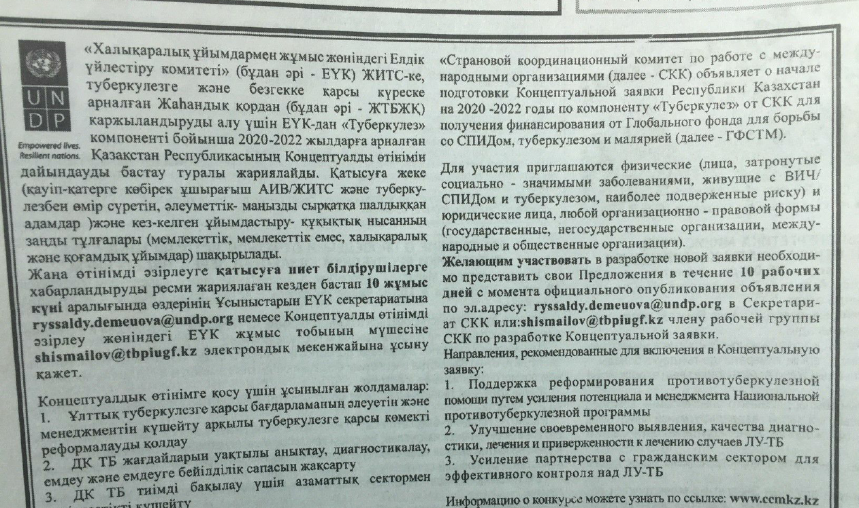
Объявление в по компоненту Туберкулез

Slide 6
Критерий №2. Определение кандидатуры основного реципиента (реципиентов) и осуществление надзора за его деятельностью
Согласно операционному руководству Глобального Фонда, СКК вправе пригласить действующего Основного реципиента для получения нового гранта, при оценке не ниже В1 по итогам реализации предыдущих программ;
Оценка действующего гранта по туберкулезу позволяет, предлагается оставить действующего Основного реципиента для получения нового гранта.

Slide 7
Критерий №3 Осуществление надзора за реализацией утвержденных программ, включая процедуру закрытия гранта (надзорная функция)
Встречи с Основными реципиентами гранта для обсуждения проблемных вопросов;
Взаимодействие с Местными агентами фонда (участвует на брифингах и приглашает на заседания СКК);
Обзор отчетов Основных получателей и суб-получателей;
Надзорные визиты

Slide 8
Критерий №4. Обеспечение представительности ключевых групп в СКК с учетом эпидемиологической обстановки, прав человека и гендерных аспектов.

Slide 9
Критерий №5. Обеспечение выборности СКК.

Slide 10
Критерий 6: Управление конфликтами интересов
СКК имеет свою политику по управлению конфликтами интересов и на каждом заседании СКК и других мероприятиях СКК строго следует установленным правилам.

Slide 11
Поддержка и обновление веб-сайта СКК – www.ccmkz.kz

Slide 12
План на 2019 год
3 - заседания СКК:
- тренинг по усилению потенциала СКК;
- рассмотрение новой заявки по туберкулезу;
- представление новых членов СКК от НПО;
Обновление Распоряжения Премьер – Министра по итогам выборов НПО;
надзорные визиты: Талдыкорган, Атырауская и Кызылординская области
брифинги МАФ;
ведение веб-сайта СКК

Slide 13
Заключение
 | CCM Name: | CCM Kazakhstan
 | CCM Agreement No: | KAZ-CFUND-1705
 | Starting Date: | 01/01/2017
 | Year of Agreement: | Year 3
 | (CКК 0). Последние оценки соответствия критериям эффективности (EPA), по крайней мере, соответствуют критериям 90%. ИЛИ Последний EPA улучшился по крайней мере на 30% с момента последней оценки. (ОБЯЗАТЕЛЬНЫЙ) | Более 90%
 | (СКК 1) Документы СКК свидетельствуют тому, что они предпринимают все необходимые усилия, чтобы избежать нехватки ключевых лекарств и «экстренной выплаты», чтобы предотвратить их дефицит. | Протоколы заседаний, электронные письма, официальные письма
 | (CCM2) документация СКК свидетельствует о том, что они прилагают все необходимые усилия, чтобы избежать таких грантов в портфеле, которые получают два последовательных рейтинга B2 / C. | Протоколы заседаний, электронные письма, письма

Slide 14
Спасибо за внимание!

